Slide 1
“REPOTENCIACIÓN, MODERNIZACIÓN E IMPLEMENTACIÓN DE TAREAS DE ROSCADO
DEL TORNO NCL 2000 DEL LABORATORIO DE CAD/CAM DE LA ESCUELA POLITÉCNICA
DEL EJÉRCITO MEDIANTE CONTROL NUMÉRICO COMPUTARIZADO”
PROYECTO PREVIO A LA OBTENCIÓN DEL TÍTULO DE
INGENIERO EN MECATRÓNICO
REALIZADO POR: PABLO SEBASTIÁN AYALA GUAYASAMÍN
JUAN SEBASTIÁN DÍAZ CABRERA
DIRECTOR: ING. BORYS CULQUI
CODIRECTOR: ING. FERNANDO OLMEDO

Slide 2
TEMAS A TRATAR
Introducción
Alcance
Objetivos
Análisis del torno NCL2000
Montaje y calibración de nuevos elementos
Pruebas y resultados
Conclusiones y recomendaciones

Slide 3
INTRODUCCIÓN
En nuestro país el aspecto financiero inhibe el surgimiento de soluciones propias para nuestros problemas más fundamentales en el ámbito industrial. De igual forma se han desarrollado nuevas políticas mundiales de mercados abiertos lo cual permite una mayor facilidad para la competencia a nivel internacional y surge la necesidad de adecuar nuestras industrias a fin que puedan satisfacer los nuevos retos que se puedan ir presentando en un futuro no muy lejano.
Una alternativa frente a esto es la reconversión de nuestras industrias introduciendo el elemento de la automatización; sin embargo debe hacerse de la forma más adecuada de tal modo que los cambios no causen un impacto económico en las industrias; esta situación antes mencionada se la puede comparar con lo que está pasando actualmente con la máquina NCL2000 del laboratorio de CAD/CAM de la UFA - ESPE, ya que en muchos talleres del país han modernizado una máquina CNC antigua que compraron en buen estado mecánico desechando el control antiguo e instalando un control numérico nuevo.

Slide 4
ALCANCE
Modelamiento del sistema mecánico existente para determinar la resistencia máxima de la máquina.
Selección e instalación de actuadores para el movimiento de los ejes X y Z.
Análisis de los parámetros de corte máximos capaces de ser soportados por el sistema: velocidad de corte, velocidad de giro de la herramienta, velocidad de avance, profundidad de pasada, anchura de corte.
Análisis, selección e instalación de motores a pasos para el control y posicionamiento correcto del carro portaherramientas.
Diseño, selección e instalación del motor que será usado para el movimiento del mandril.
Diseño y selección de la tarjeta de interfaz de comunicación (circuito electrónico) adaptable tanto al software seleccionado como a los drivers de motores para el manejo de la dirección y movimiento en los ejes X y Z.

Slide 5
Manejo y selección de la interfaz humano - máquina que se usara para la generación de código G mediante la comunicación con una computadora.
Implementación de sensores para ubicar el punto de coordenadas (0,0) o home de la máquina.
Instalación de finales de carrera que se utilizarán para determinar las posiciones finales del carro portaherramientas como medida de seguridad.
Usuario / Operario
Sensores y Actuadores
Máquina - Herramienta (NCL2000)
HMI CAD/CAM
Comunicación con Controlador
Drivers de Motores

Slide 6
OBJETIVOS
GENERAL
Repotenciar y modernizar el torno NCL2000 del laboratorio de CAD/CAM de la Universidad de las Fuerzas Armadas - ESPE mediante el control numérico computarizado, para el uso de los estudiantes de las carreras de Ingeniería Mecánica y Mecatrónica.
ESPECÍFICOS
Analizar y modelar la máquina NCL2000 del Laboratorio de CAD/CAM para obtener las capacidades mecánicas del sistema con el que vamos a trabajar.
Diseñar, dimensionar y seleccionar los elementos mecánicos, eléctricos y electrónicos apropiados que permitirán el movimiento del husillo y carro portaherramientas.
Implementar el sistema de control computarizado a la máquina NCL2000.
Seleccionar y manejar el sistema de interfaz computacional de bajo costo, amigable con el usuario, capaz de generar el código G para la máquina NCL2000.
Realizar las pruebas de funcionamiento adecuadas para la verificación del correcto funcionamiento de todos los sistemas implementados y repotenciados.
Analizar el costo final del proyecto y comparar con el precio de máquinas similares existentes en el mercado.

Slide 7
ANÁLISIS DEL TORNO NCL2000

Slide 8
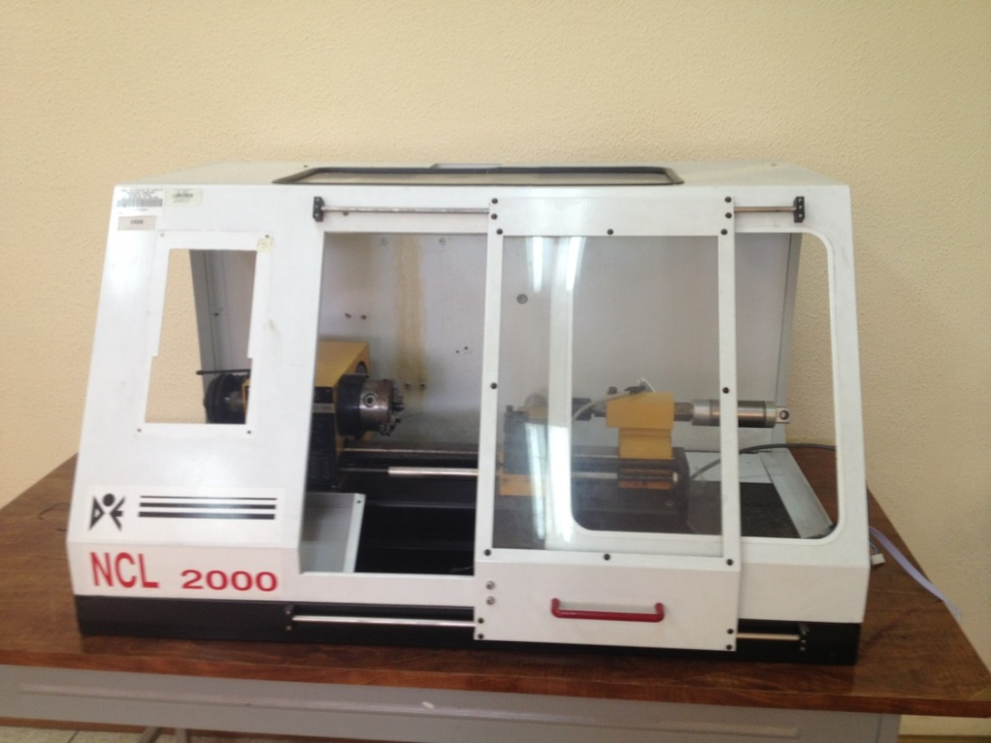
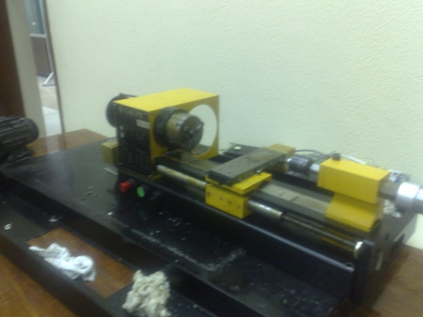
ESTADO INICIAL DE LA MÁQUINA

Slide 9
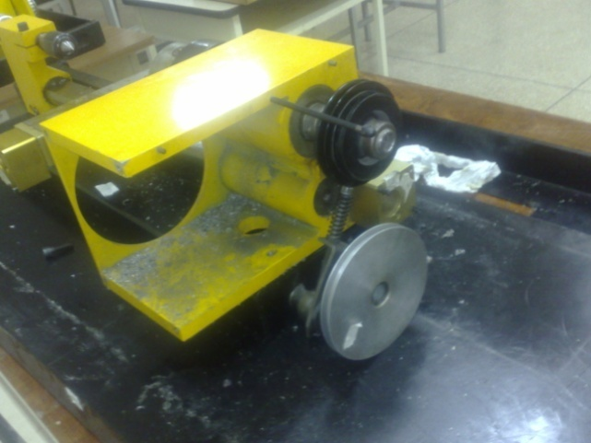
ELEMENTO | PRUEBA | ANÁLISIS
MOTOR DEL HUSILLO | Energización de motor AC de 220V | Motor funciona sin presentar resistencia ni ruidos
BANDAS DE TRANSMISIÓN DEL MOTOR DEL HUSILLO | Inspección visual y movimiento manual de una de las poleas | No presenta grietas No presenta roturas Deslizamiento de polea conducida antes de empezar movimiento 0°

Slide 10
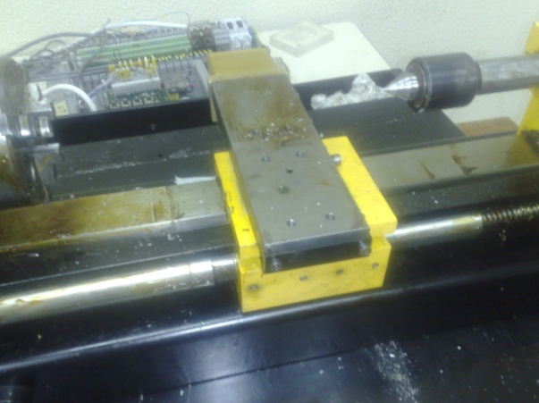
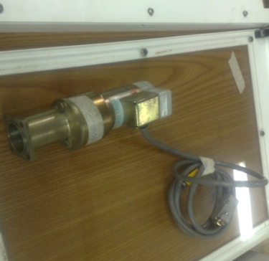
ELEMENTO | PRUEBA | ANÁLISIS
CARRO LONGITUDINAL Y CARRO TRANSVERSAL | Sujeción de carro y movimiento manual del tornillo en ambos casos | Desplazamiento de 0,00 mm
TORNILLOS DE BOLAS LONGITDINAL Y TRANSVERSAL | Energización del motor DC del mecanismo respectivamente | Corriente 0,0 A, no presenta movimiento El tornillo de bolas al desplazarse manualmente no presenta problemas. Desplazamiento lineal correcto

Slide 11
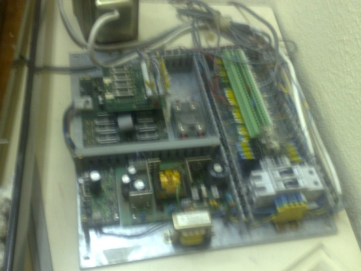
ELEMENTO | PRUEBA | ANÁLISIS
TARJETA CON MICROCONTROLADOR | Envío de señales de entrada aleatoria | Salidas de la tarjeta permanecen en niveles de voltaje 0, no presentan respuesta alguna
CILINDRO DE ACCIONAMIENTO NEUMÁTICO | Conexión a red de aire comprimido | Ejecución completa de la carrera completa del cilindro

Slide 12
REPOTENCIACIÓN
MOTOR DC DEL TORNILLO DE BOLAS LONGITUDINAL
SELECCIÓN DE MOTOR PARA DESPLAZAMIENTO
IMPLEMENTACIÓN MOTOR A PASOS
MOTOR DC DEL TORNILLO DE BOLAS TRANSVERSAL
SELECCIÓN DE MOTOR PARA DESPLAZAMIENTO
IMPLEMENTACIÓN MOTOR A PASOS
TARJETA CON MICROCONTROLADOR
SELECCIÓN DE TARJETA DE CONTROL PARA FUNCIONAMIENTO Y TAREAS DE ROSCADO
IMPLEMENTACIÓN DE SISTEMA DE CONTROL
MOTOR DE MANDRIL
SELECCIÓN DE MOTOR PARA MANDRIL
IMPLEMENTACIÓN DE MOTOR DC

Slide 13
DETERMINACIÓN DE MATERIALES
Material de barra guía de soporte del Sistema Bancada:
Se considera que el material debe ser un acero de alto contenido de carbono y para maquinaria. La búsqueda resultó en el acero AISI 1045 de alta dureza y resistencia.
PROPIEDADES MECANICAS
Esfuerzo a la tracción | 65 kg/mm²
Esfuerzo de cedencia | 32 kg/mm²
Elongación | min 10%
Reducción de área | 40 %
Dureza HB | 220 - 335

Slide 14
Material del Sistema Cabezal
En base a catálogos, se puede comprobar que para lo que son herramientas y maquinaria se utilizan aleaciones de aluminio y cobre tales como la 2017A y la 2024.
PROPIEDADES MECANICAS
Módulo elástico | 27500 N/mm²
Peso específico | 2,79 g/cm³
Punto de fusión | 510 – 645 ⁰C

Slide 15
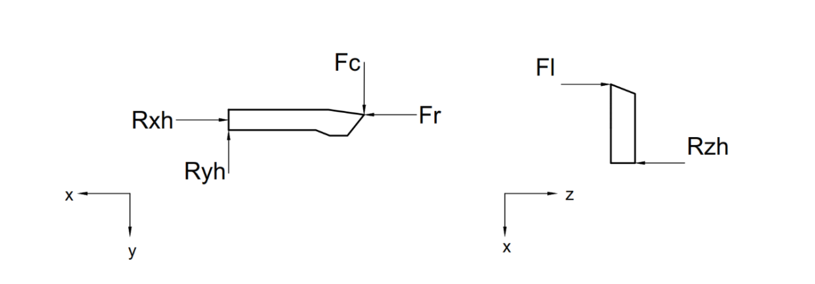
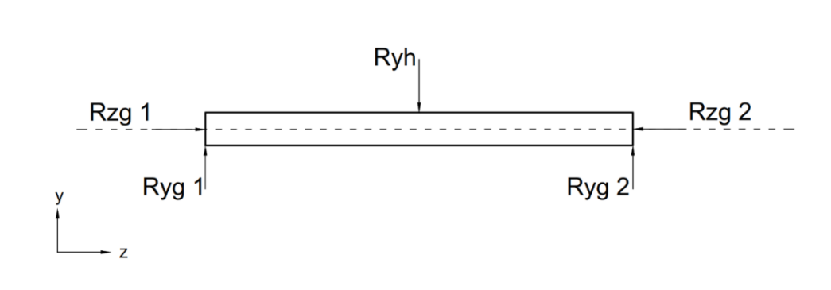
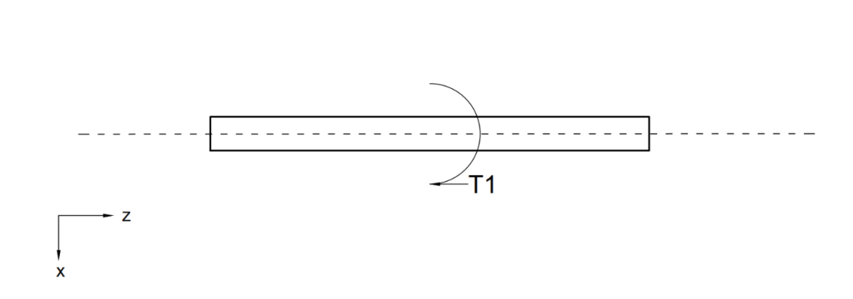
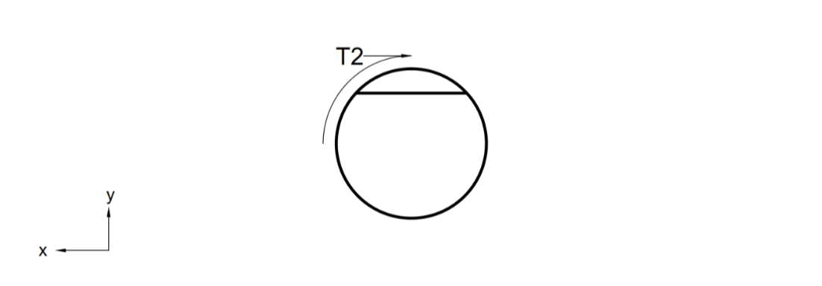
ANÁLISIS DE LA ESTRUCTURA DE LA MÁQUINA
Estructura del Sistema Bancada: DCL

Slide 16
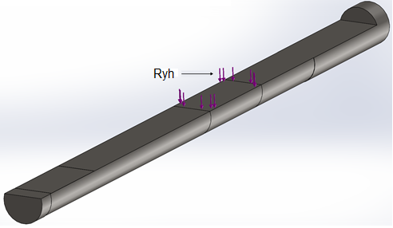
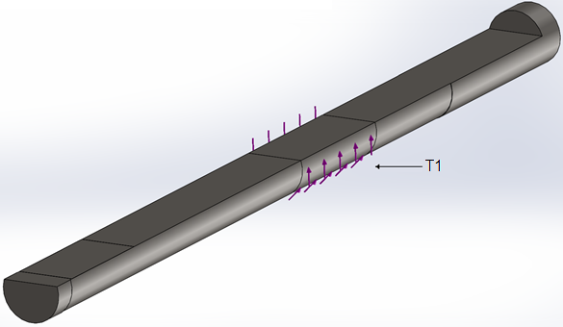
Modelado CAD barra guía del portaherramientas

Slide 17
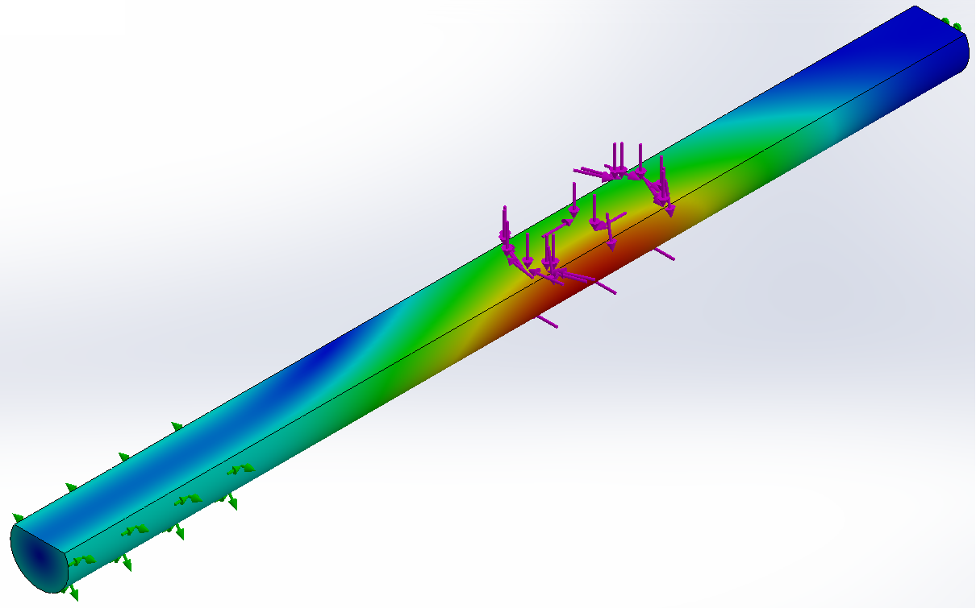
Modelado CAE barra guía del portaherramientas
[δ]=0.01 mm

Slide 18
ESTUDIO | FUERZA (N) | RESULTADO (mm)
Estudio 1 | 2000 | 0.17460
Estudio 2 | 800 | 0.06984
Estudio 3 | 400 | 0.03492
Estudio 4 | 200 | 0.01746
Estudio 5 | 150 | 0.01033
Estudio 6 | 135 | 0.00903
$$δ_{máx}< \left[δ\right]$$
$δ_{máx}=$ 0,009035 mm

Slide 19
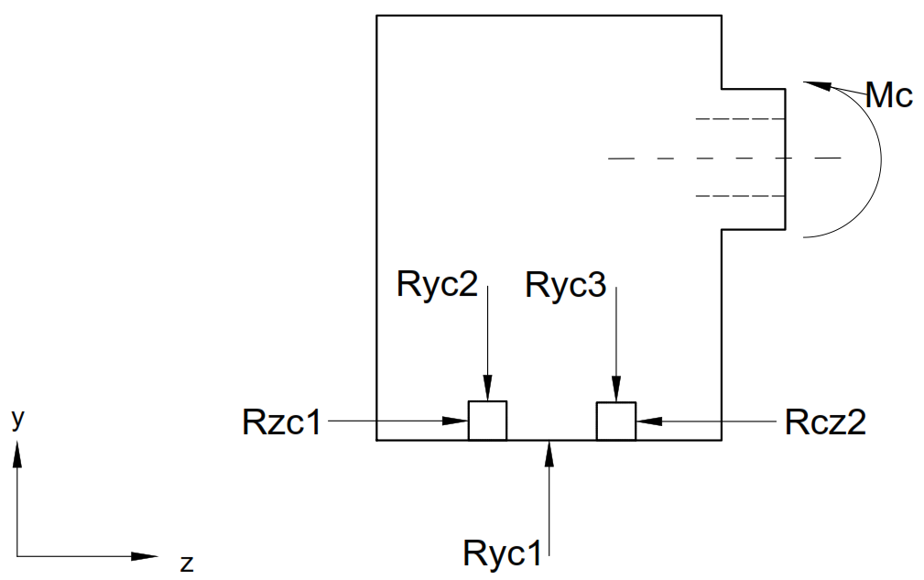
Estructura del Sistema Cabezal: DCL

Slide 20
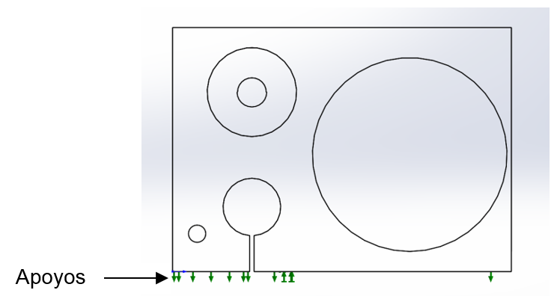
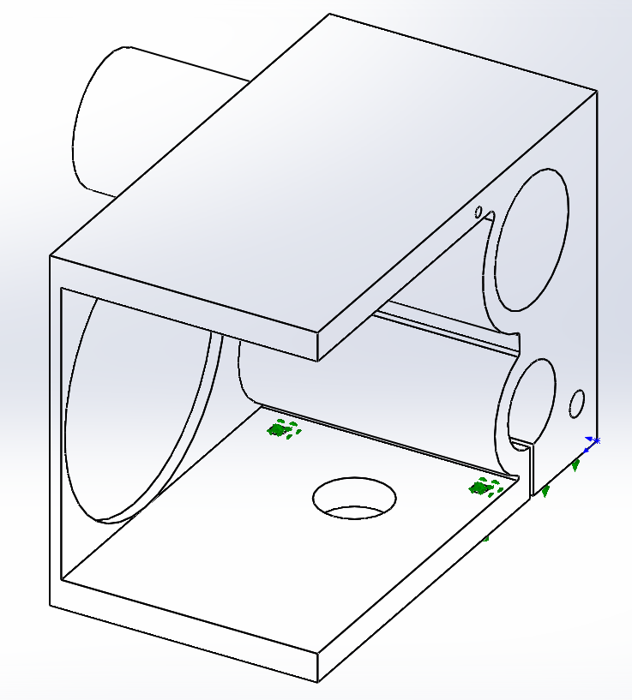
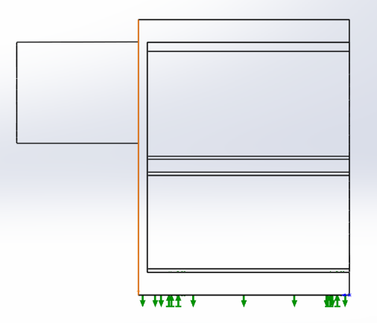
Modelado CAD del cabezal

Slide 21
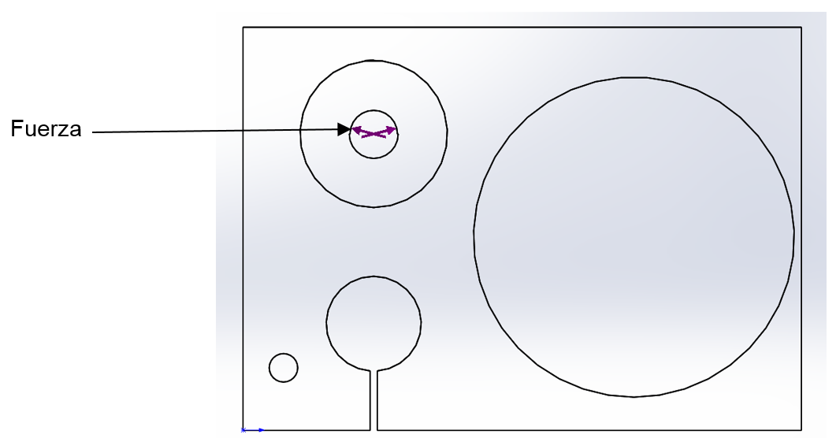

Slide 22
Modelado CAE del cabezal

Slide 23
TORNILLO DE FUERZA CARRO PORTAHERRAMIENTAS
La fuerza del carro portaherramientas será:
$$F_{A}=F_{CA}+F_{M}$$
$$F_{A}=48.27 N ≈50 N$$
$$T=\frac{{(F}_{C}+F_{A})∗ D_{m}}{2} x \frac{p+π∗ μ∗ D_{m}}{π∗ D_{m}−μ∗ p}(N x mm)$$
$$T=250.888 N.mm=25.089 N.cm$$
Notes:
F_{CA}: Fuerza que ejerce el peso del carro portaherramientas = 28.65 N.
F_{M}: Fuerza que ejerce el peso del motor (asumimos el peso promedio de motores del mercado 2 kg) = 19.62 N.
T = Torque
F_{C} = Fuerza de corte (será 85 N puesto que concluimos que la fuerza máxima que soporta la barra es de 135 N)
F_{A} = Peso del carro portaherramientas
D_{m} = diámetro medio del tornillo (11 mm)
p = paso (3.92 mm)
µ = coeficiente de fricción (Acero = 0.15)

Slide 24
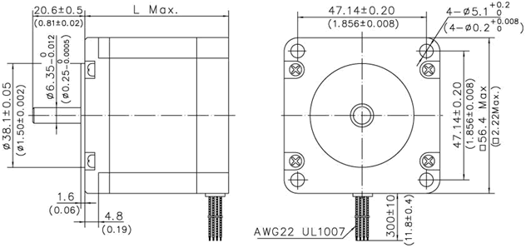
SELECCIÓN DE MOTORES
Motores carro portaherramientas (X y Z)
Marca | Modelo | Torque | Corriente | Dimensiones
Schneider | Nema 23 | 53 N.cm | 3 A | 57 x 57 x 76 (mm)
Notes:
Debido a que el análisis del torque necesario para mover el tornillo se lo realizó para el caso en que se necesita mayor fuerza (eje Z), resulta concluyente el hecho de que será también suficiente para el movimiento en X

Slide 25
Motor para mandril
Velocidad de corte:
$$Vc=\frac{π∗60∗600}{1000}=113.097 \frac{m}{min}=1.885 \frac{m}{s}$$
Potencia absorbida en operación de torneado:
$$P=F_{c}∗V_{c}$$
$$P=85 N∗1.885 \frac{m}{s}=160.221 W$$

Slide 26
Se ha seleccionado el siguiente motor:
TIPO | VOLTAJE (V) | CORRIENTE (A) | POTENCIA (W)
Eléctrico DC | 24 | 8 | 175

Slide 27
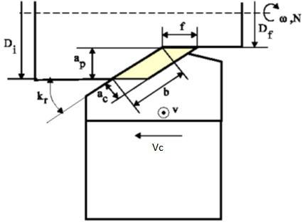
Relación avance vs profundidad para distintos materiales
$$F_{c}=k_{s} . A_{c}$$
$$A_{c}=b . a_{c}$$
$$b=\frac{a_{p}}{sen(k_{r})}$$
$$a_{c}=f .\cos\left(90−k_{r}\right)$$
$${∴F}_{c}=k_{s}.\frac{a_{p}}{sen(k_{r})}.f .\cos\left(90−k_{r}\right)$$

Slide 28
Valores de presión de corte específico para distintos materiales:
MATERIAL | RESISTENCIA A TRACCIÓN / DUREZA HB | Ks (N / mm²)
Fundición blanca | >500 HB | 5330
Acero Aleado | 1000 / 1400 N / mm² | 5020
Acero al Carbono | 850 / 1000 N / mm² | 4860
Aleación de Aluminio | - | 4000
Latón | - | 3540
Plástico | - | 2690

Slide 29
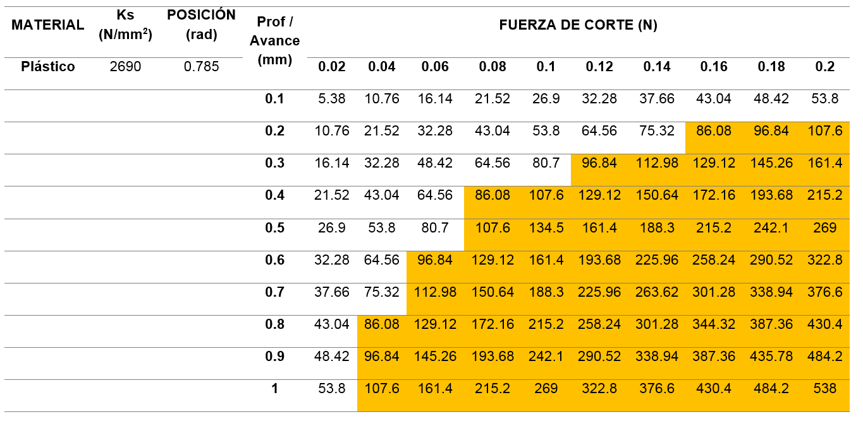

Slide 30
REDISEÑO DE CABEZAL
Motor con transmisión, soporte y mandril en un solo arreglo
Mandril con soporte y motor
Motor
Se seleccionó la opción A debido al tiempo necesario para la entrega, el costo y a la relación de transmisión del fabricante puesto que es la más óptima para el buen desempeño del motor.

Slide 31
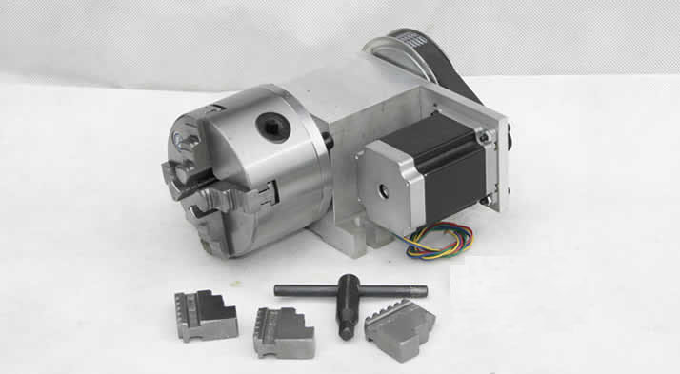
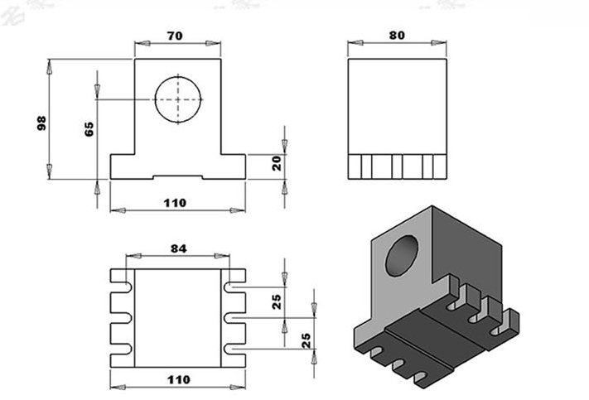
CARACTERÍSTICA | VALOR
Altura de Centro | 65 mm
Altura Total | 115 mm
Velocidad Motor | 3600 RPM
Voltaje Motor | 24 VDC
Corriente Motor | 6 A
Reducción | 6:1
Partes incluidas | Husillo y mordazas
Correa de sincronización | 3M 336 (Ancho 15 mm)
Notes:
Con estos datos, se concluyó que el cabezal actual no es apto para la colocación de las nuevas piezas

Slide 32
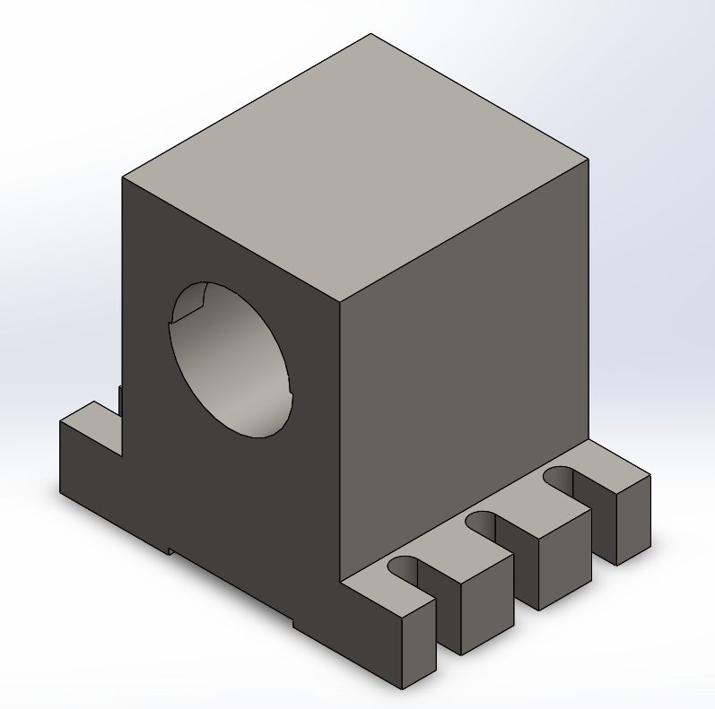
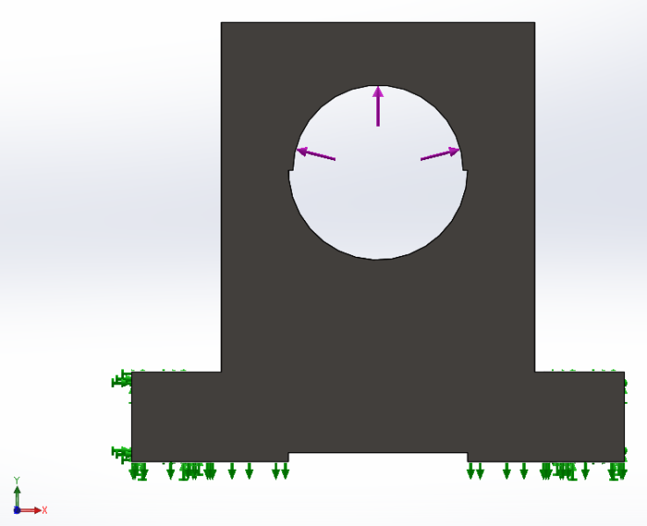
Modelado del soporte de mandril

Slide 33
Las reacciones que se generan en el soporte del mandril son:
POSICIÓN | X (N) | Y (N) | Z (N)
Perno 1 | 12.57 | -10.72 | 3.76
Perno 2 | 4.55 | -3.76 | -2.64
Perno 3 | -2.45 | 2.74 | -1.11
Perno 4 | 2.45 | 2.74 | -1.12
Perno 5 | -4.56 | -3.77 | -2.64
Perno 6 | -12.57 | -10.75 | 3.75
Apoyo cara inferior | 0.00 | -104.12 | -0.77

Slide 34
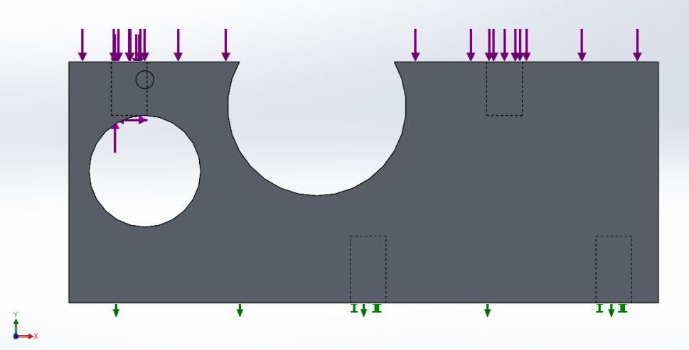
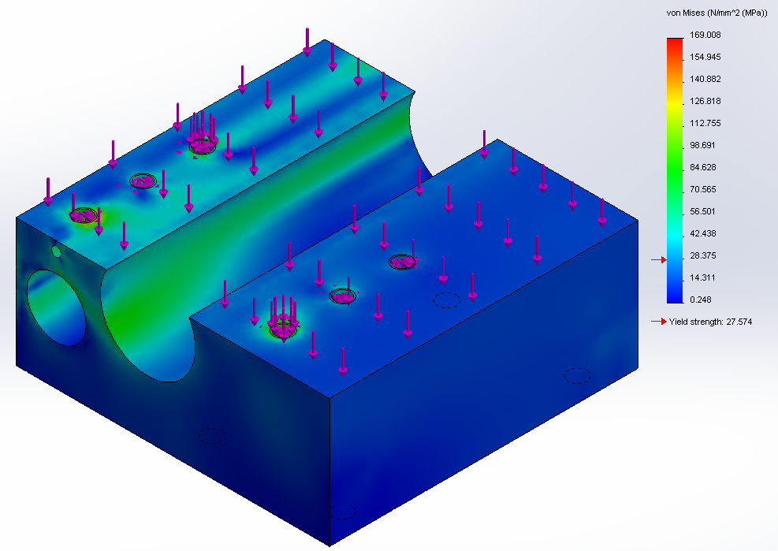
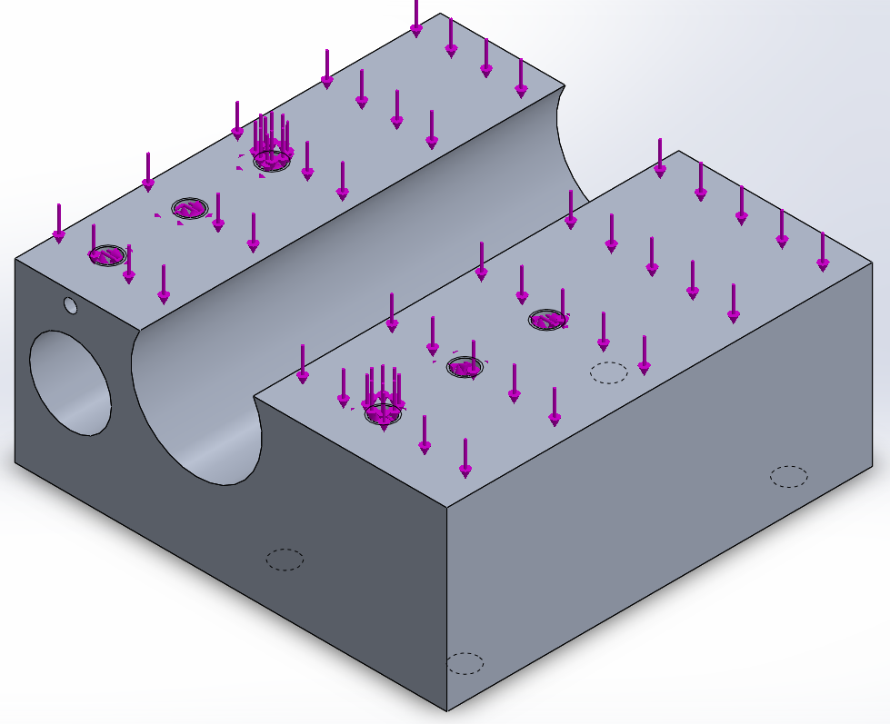
Modificación del cabezal actual

Slide 35
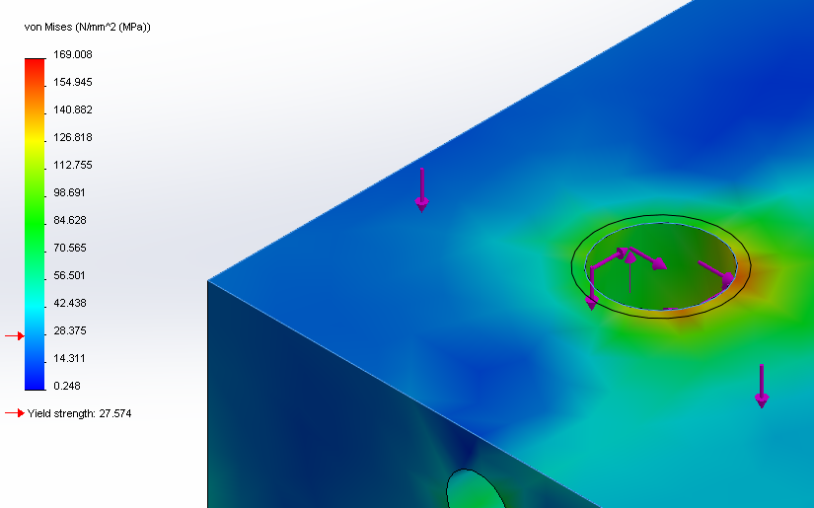
Claramente se observa que el esfuerzo máximo resultante del estudio es muy superior al límite de resistencia que posee el material, siendo la región más crítica el agujero del perno frontal izquierdo como se muestra en la Figura.

Slide 36
Elaboración de nuevo cabezal
Se observa que el resultado de este estudio nos da un factor de seguridad de 1.46; valor que nos da un sobredimensionamiento aceptable para las condiciones que va a tener la máquina.

Slide 37
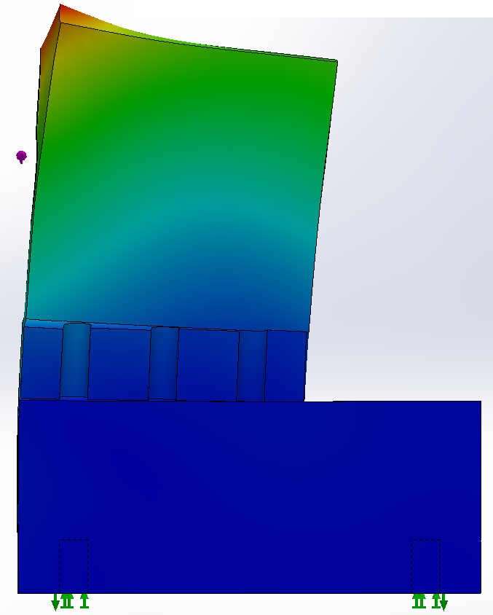
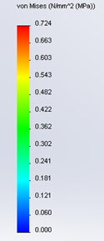
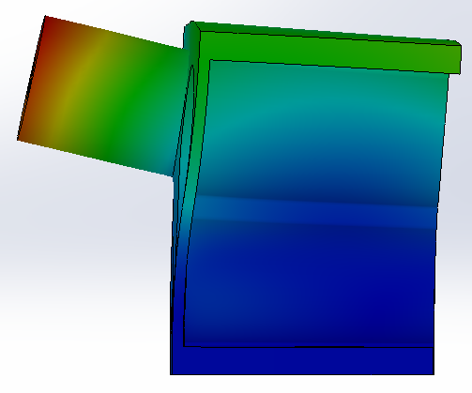
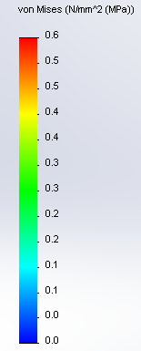
Modelado del nuevo conjunto cabezal

Slide 38
Factor de seguridad
$$FS=\frac{Deformación aceptada}{Deformación generada}$$
$$FS_{Aluminio−Cobre}=\frac{0.001}{0.0004819}≈2.07$$
$$FS_{AISI 1045}=\frac{0.001}{0.000182}≈5.49$$

Slide 39
Fabricación del Nuevo cabezal
Anexo D\Hoja de procesos base de cabezal.pdf
Anexo D\Hoja de procesos placa acople motor.pdf
 | N° | Elemento
Sistema Cabezal | 1 | Motor DC del mandril
 | 2 | Soporte de mandril
 | 3 | Base del cabezal
 | 4 | Placa acople de motor DC
 | 5 | Mandril
 | 6 | Mordazas

Slide 40
SELECCIÓN DEL SISTEMA DE CONTROL

Slide 41
Tarjeta de control USB
Motion Control Board KL-CNCUSB-3x cuyo driver de instalación restringe las siguientes funciones:
FUNCIÓN | DESCRIPCIÓN
Motor de husillo a pasos | Permite al programa utilizar un motor a pasos para el husillo y hacer así un mejor control de la posición del mandril.
Frecuencia base del PWM del motor del husillo | Permite controlar la frecuencia a la que trabaja el PWM y poder así, tener un mayor rango de variación en el ancho de pulso y mejorar el control de la velocidad.
Controles de sincronización en tareas especiales | Estos controles permiten utilizar varias formas de sincronización para tareas que así lo requieran como el roscado; puede ser por promedio de velocidad del husillo, control en lazo cerrado PID o por señal de Index que determina una posición exacta.

Slide 42
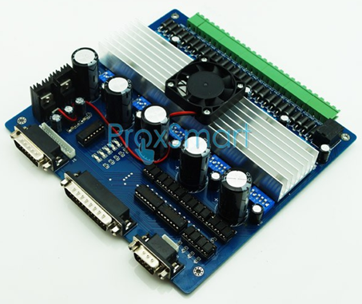
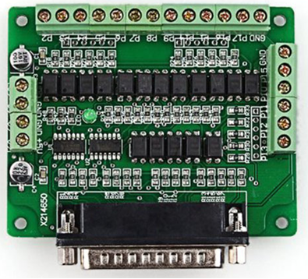
CNC TB6560 Tarjeta Controladora y Driver de Motor a Pasos
Tarjeta de Puerto Paralelo Breakout

Slide 43
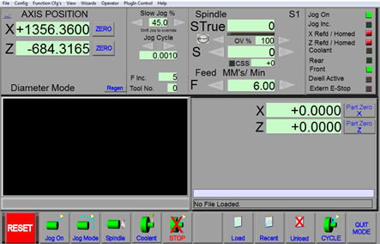
SELECCIÓN DE PLATAFORMA PARA PC
Comunicación entre máquina y PC.
Manejo de varios motores a pasos.
Código G, puesto que es para el aprendizaje de Sistemas CAD CAM CAE que utilizan este tipo de lenguaje.
Interfaz de fácil aprendizaje y manejo.

Slide 44
MONTAJE Y CALIBRACIÓN DE NUEVOS ELEMENTOS

Slide 45
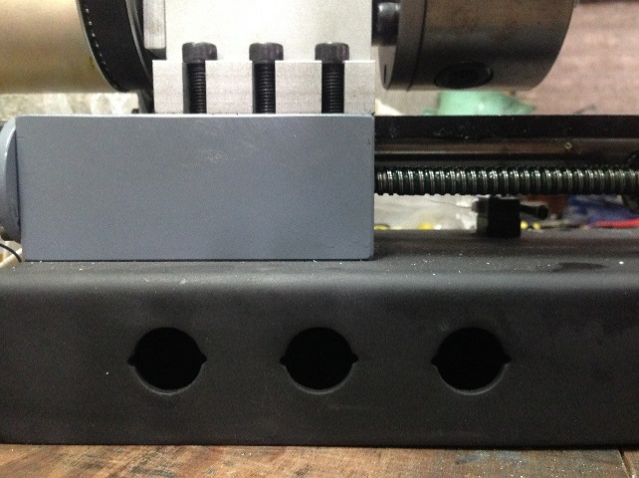

Slide 46
MONTAJE DEL SISTEMA DE CONTROL
Fuentes de alimentación
Dos fuentes 24V / 14.8A
una fuente de 5V / 4A
Finales de carrera
Dos fuentes 24V / 14.8A
Fuente de 5V / 4A
Tablero de control principal
Encendido principal
Activación y desactivación de contrapunto
Paro de emergencia
Visualización de estados de máquina

Slide 47
Tarjeta de control para motores a paso
TARJETA DE CONTROL TB6560
PUERTO PARALELO 1 - PC

Slide 48
Tarjeta de control de actuadores externos
TARJETA DE CONTROL BREAKOUT
PUERTO PARALELO 2 - PC

Slide 49
CONFIGURACIÓN
Config – Ports & Pins – Motor outputs
Motor de mandril
Motores a paso de carros
Notes:
Para el movimiento tanto de los motores a paso de los carros X y Z, y el giro del mandril se debe ubicar los pines de pulso y dirección de la respectiva tarjeta que controlará los mismos por medio del puerto paralelo.

Slide 50
Elementos externos y de seguridad
Config – Ports & Pins – Input signals
Mediante entradas y salidas que posee la tarjeta de control Breakout se configura cada elemento mediante el PIN NUMBER.

Slide 52
Config – Ports & Pins – Output signals

Slide 53
CALIBRACIÓN
Motor de mandril
Por medio de la entrada INDEX de la tarjeta de control Breakout
Sensor de velocidad y sincronización
Encoder
Sincronizacion del proceso de roscado
Medir la velocidad real de giro

Slide 54
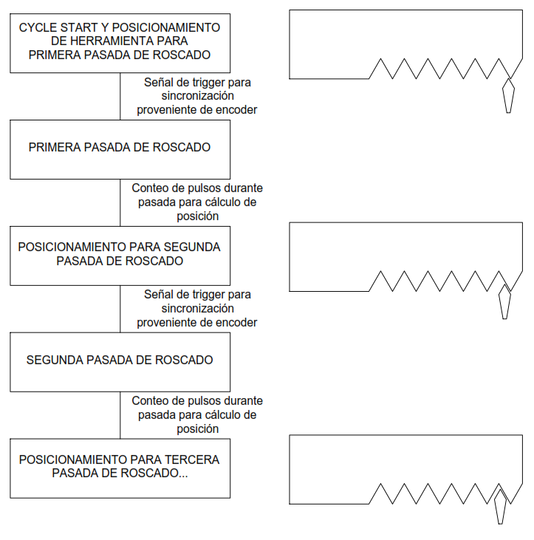
Sincronización del proceso de roscado

Slide 55
Calibración de control de velocidad de mandril
Control PID de velocidad
Function Cfg´s – Calibrate spindle

Slide 56
Motores a pasos de los ejes X y Z
DIPSWITCH
1
2
3
4
5
6
Ajuste de corriente
Ajuste del paso
Modo decay

Slide 57
Selección de corriente
 | PINES DIPSWITCH
Ajustes de corriente | 1 | 2
100% | ON | ON
75% | ON | OFF
50% | OFF | ON
25% | OFF | OFF

Slide 58
Selección de porcentaje de energía de bobina de motores
 | PINES DIPSWITCH
Ajustes del modo Decay | 3 | 4
FAST | ON | ON
25% | ON | OFF
50% | OFF | ON
SLOW | OFF | OFF

Slide 59
Selección del paso del motor
 | PINES DIPSWITCH
Ajustes del paso para motor | 5 | 6
1 | ON | ON
1/2 | ON | OFF
1/8 | OFF | ON
1/16 | OFF | OFF

Slide 60
Calibraciones de los drivers para los motores a pasos
Ajuste de corriente
100%
Ajuste de modo decay
FAST
Ajuste de paso
1/16

Slide 61
Mediante la selección de 1/16 de paso
NEMA 23
3200 pulsos por revolución
200 pasos por revolución
El Mach3 posee la ventana Motor tuning que es la indispensable para que los carros X y Z se mueven adecuadamente.
STEPS PER UNIT
Notes:
200 pasos pro revolucion tiene en paso completo es decir en configuración de 1

Slide 62
CÁLCULO TEÓRICO DE STEPS PER UNIT PARA EL MOTOR TUNING
Notes:
3200 pulsos por revolucion, es que 3200 pulsos hace en una revolución
Pero en una revolucion se mueve 3,92 mm que es el paso del tornillo
Entonces en steps per unit se necesita los pasos por unidad, que en este caso es pasos por mm

Slide 63
VALORES DEL MOTOR TUNING MEDIANTE CALIBRACIÓN EMPÍRICA
Steps per unit
EJE X | 795,98752
EJE Z | 799.835706
Velocidad | 850 mm / min
Notes:
Este valor de 700 va al driver y el driver es el que genera el desplazamiento
MEDIANTE EL STEP PER UNIT valores que restan SE generan por default en el motor tuning

Slide 64
PRUEBAS Y RESULTADOS

Slide 65
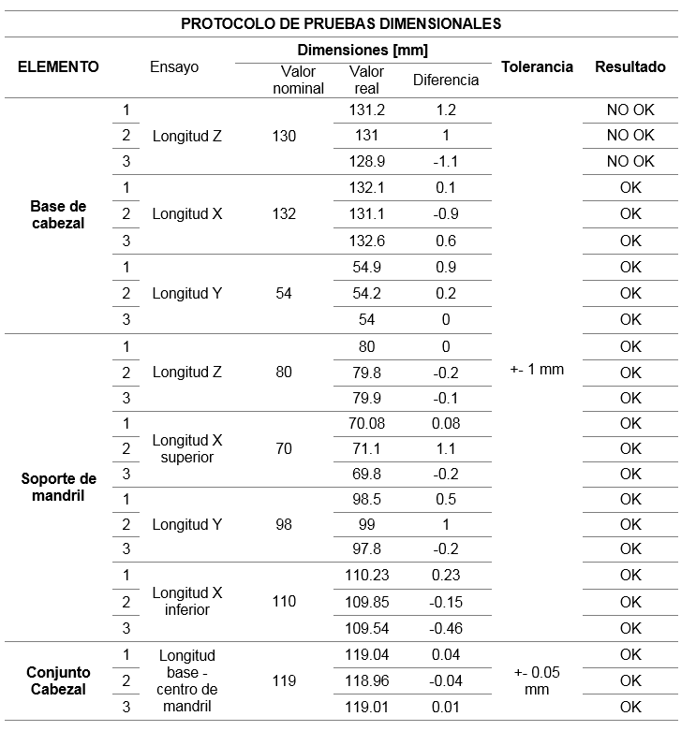
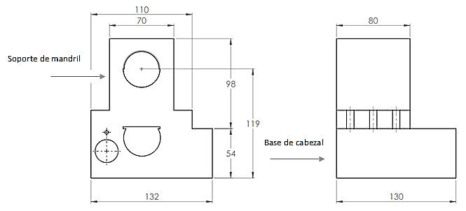
PRUEBAS DIMENSIONALES DE LA MÁQUINA
Pruebas dimensionales de construcción

Slide 66
Dimensiones posteriores a rectificado de pieza

Slide 67
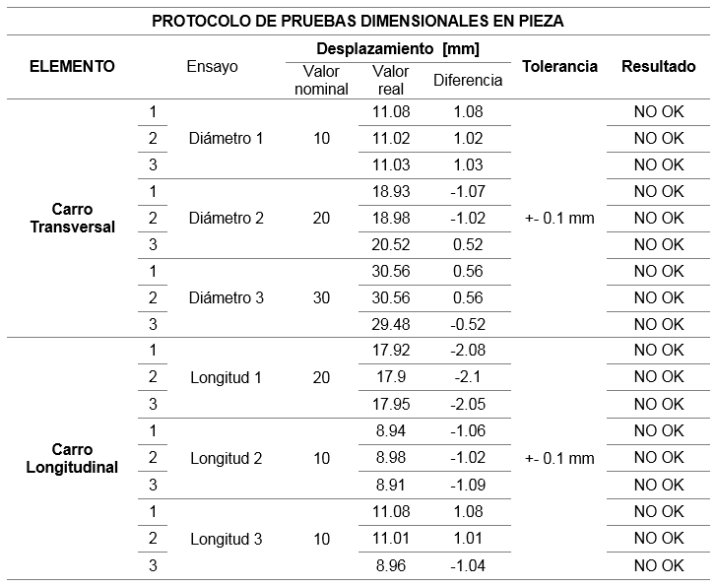
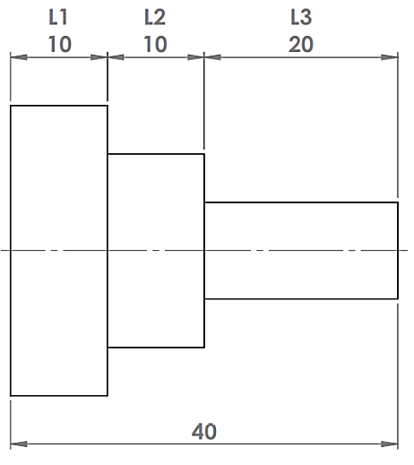
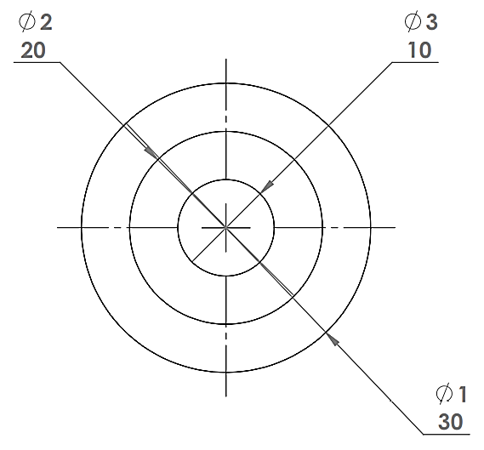
Pruebas dimensionales de mecanizado
Cilindrado

Slide 68
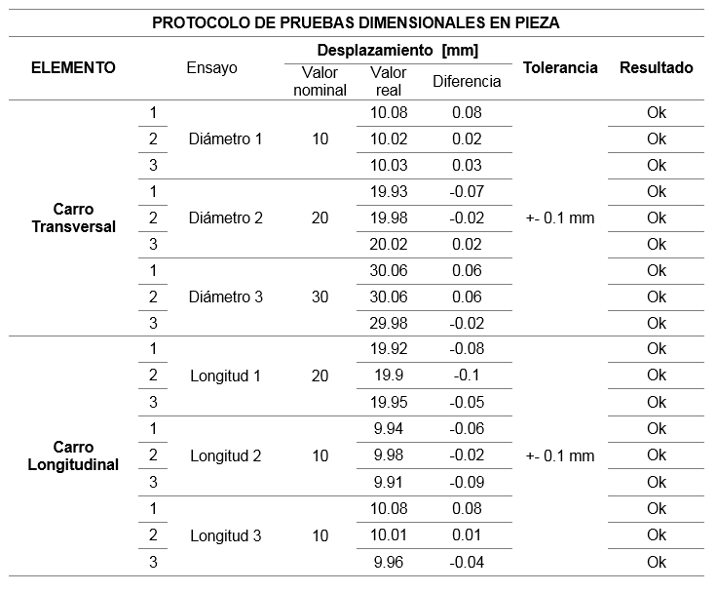
Posterior a una recalibración de los ejes X y Z se obtuvieron los siguientes resultados

Slide 69
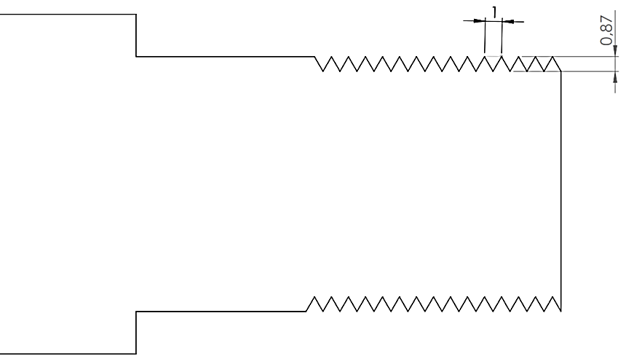
Roscado
Parámetros de rosca paso 1mm
X start | 15mm
X end | 13.27mm
Z start | 0mm
Length | -15mm
Spindle RPM | 550
Pitch | 1mm
First pass depth | 0.2mm
# spring pass | 1
X clearance | 1.5mm
Z clearance | 1mm
Infeed angle | 0.0
Last pass depth | 0.1mm
Min pass depth | 0.1mm

Slide 70
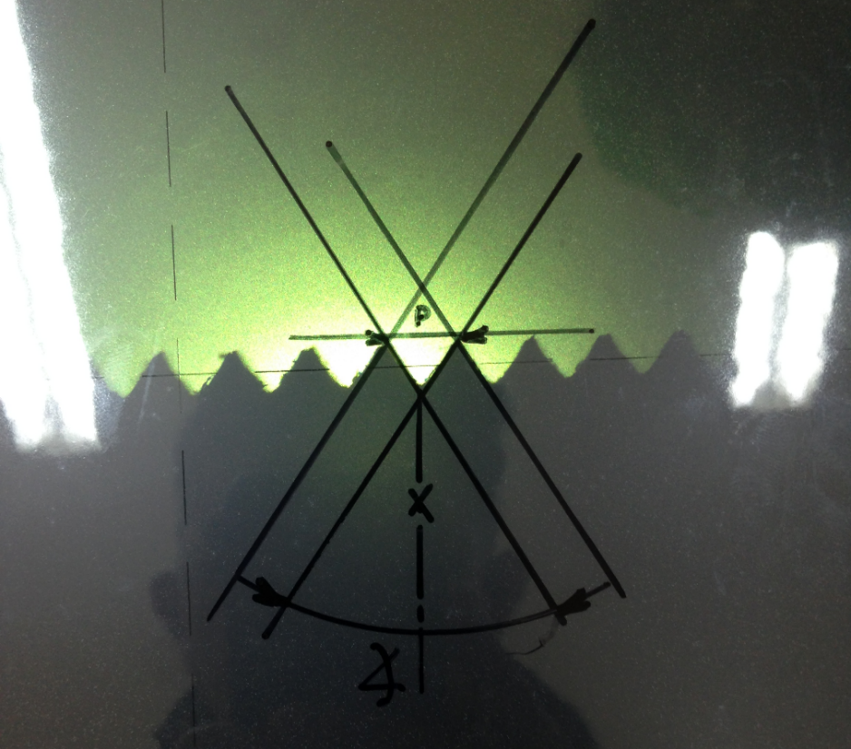
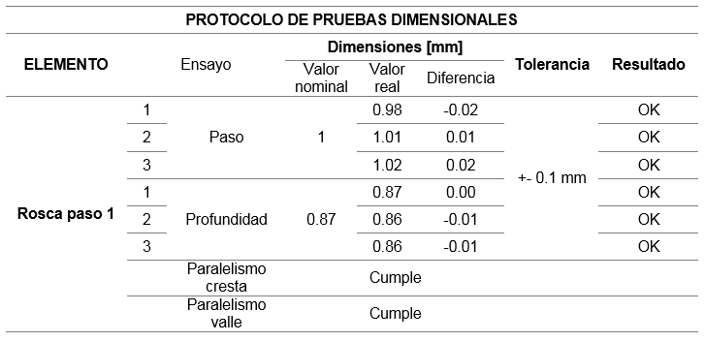

Slide 71
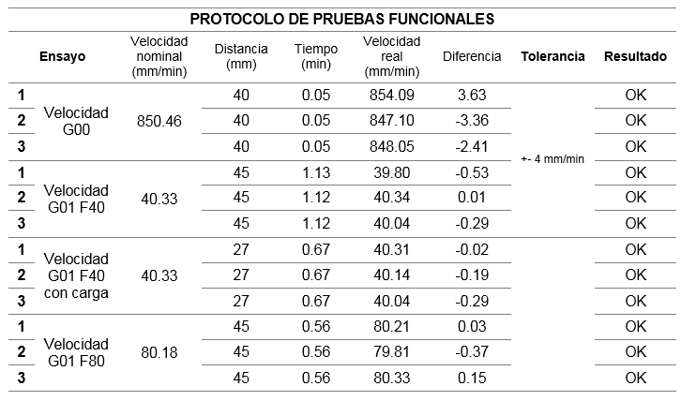
PRUEBAS FUNCIONALES DE LA MÁQUINA
Pruebas funcionales de la máquina eje Z

Slide 72
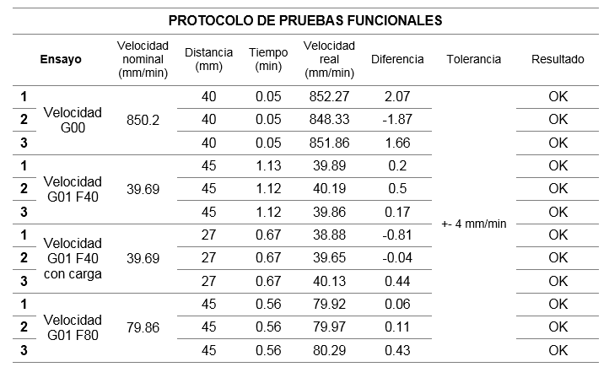
Pruebas funcionales de la máquina eje X

Slide 73
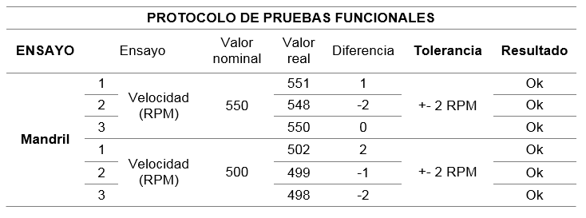
Pruebas funcionales de la máquina: velocidad de mandril

Slide 74
PRUEBAS ELÉCTRICAS Y ELECTRÓNICAS DE LA MÁQUINA

Slide 76
CONCLUSIONES Y RECOMENDACIONES

Slide 77
En este proyecto se analizaron las capacidades máximas de esfuerzo aplicable a la máquina en base al estudio de la deformación de su elemento más crítico el cual es la barra guía del portaherramientas. La deformación en este elemento debe ser menor a 0.01 mm para que las operaciones realizadas resulten con tolerancias máximas de 0.1 mm; por lo que se concluyó que la fuerza máxima de corte aplicable es de 85 N.
Con respecto al objetivo de diseño, dimensionamiento y selección de elementos mecánicos, durante la etapa de rediseño del cabezal, se plantearon dos opciones: la primera, una modificación del cabezal existente; la segunda, fabricación de un nuevo cabezal. Se escogió la segunda opción en base a un análisis de esfuerzos aplicado en ambo casos y en el que se observó que, realizando la modificación del elemento existente, éste no soportaría la fuerza aplicada en los pernos de anclaje del mandril y se produciría falla en el material debido a que el esfuerzo máximo que soporta es de 27.574 MPa, mientras que, el esfuerzo aplicado será de 169.008 MPa. Por esta razón, se optó por la fabricación del nuevo cabezal con un material propio de maquinaria como lo es el acero AISI 1045 con un esfuerzo máximo de 250 MPa.

Slide 78
Se realizaron las pruebas de funcionamiento adecuadas para la verificación del correcto funcionamiento de los sistemas implementados y se observó que los parámetros de corte más adecuados son: avance f = 80 mm/min y profundidad p = 1 mm a una velocidad del mandril de 550 RPM; cabe señalar que estos parámetros varían de acuerdo al material. Para los valores descritos anteriormente se utilizó como materia prima una resina de poliéster.
La máquina, si bien cumple con la tarea de roscado, se vio limitada por capacidades de los componentes montados durante la repotenciación y modernización razón por la cual se lograron obtener roscas con un paso máximo de 1.5 mm, profundidad máxima de 1.3 mm y roscando en cualquier medida de diámetro que no exceda al diámetro máximo del mandril.
Se seleccionó una interfaz computacional de bajo costo y amigable con el usuario la cual fue el software MACH 3 en el que se logró un aprovechamiento del 100% de todas las capacidades que ofrece tanto para configuración, calibración y manejo; ya que es posible utilizar todas las tareas del Wizard propias del software, además de tener un control manual habilitado, y poseer las protecciones tanto físicas como virtuales; todo esto para un control integral de la máquina.

Slide 79
Se recomienda que para tener una mayor versatilidad en cuanto a los materiales a procesar es necesaria una máquina de mayor robustez mecánica en sus componentes y en ella poder realizar la repotenciación y modernización.
Para complementar el presente proyecto, se recomienda ejecutar la solución a la limitación de velocidad del mandril expuesta en el ANEXO D que proveerá de un rango más amplio de velocidades a la máquina, para de esta manera eliminar cualquier incapacidad que sea desventaja frente a un torno existente en el mercado y de similares características.
Anexo D.pdf

Slide 80
GRACIAS POR SU ATENCIÓN

